Slide 3
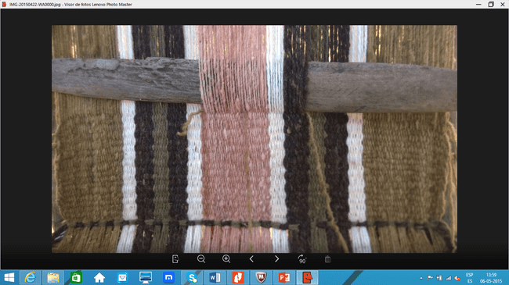
AMC: Grecas mapuche
Dra. Anahí Huencho
Dr. Eugenio Chandía

Slide 4
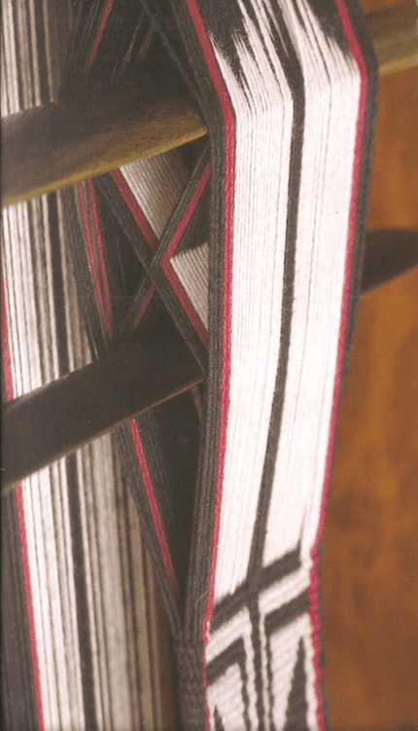
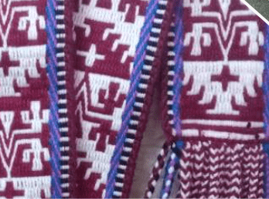
Artefacto Matemático
Cultural - AMC
Estudiante UCT Camila Coilla - 2021
(Huencho y Chandía, 2018)
(Taranto y Marí, 2007)

Slide 5
El tejido
Usos
Color
Símbolos
Desdoblamiento

Slide 6
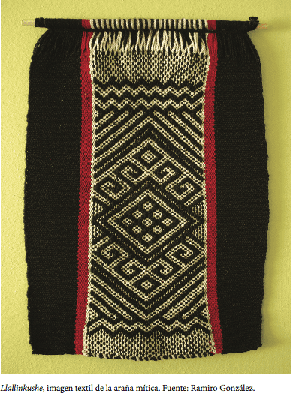
Aprender a tejer
Mito sobre Llallínkushe
Ilustra el conocimiento de una mujer mayor que enseña el arte de tejer.
El método de enseñanza de Llallíñkushe es típicamente mapuche: “tienes que hacerlo como yo, mírame...”. (Mege, 2017, p.158).

Slide 7
Costumbres
Ritual de iniciación, amarrar un hilo de araña a la mano de la niña.
Solo quien tiene buena cabeza recibe la enseñanza de técnicas de tejer, secretos de teñido, el color, significados de los símbolos según quien los porta.
Se hereda y se aprende por genética y capacidades. Existen linajes. Se guardan secretos.
Los peuma, los sueños, divinidades inspiradoras que permiten soñar con diseños y cómo hacerlos.

Slide 8
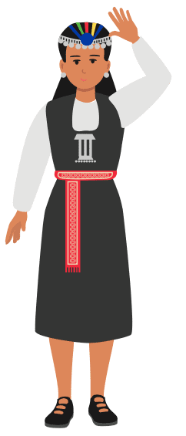
El Ñimin técnica de representación
(símbolo, greca o friso)
”No se les puede escuchar en base a una única clave de significación. La diversidad de sus manifestaciones iconográficas y sus variadas formas de articulación producen un texto con heterogeneidad significante. Generando “códigos múltiples” con varios niveles semánticos (Hatcher, 1985: 161) cimentados en una gran densidad sígnica. (Mege, 1987: 90)
“Decodificar el ñimir requiere acceder al código privado de las tejedoras” (Mege, 1990:18)

Slide 9
Lukutuel
“árbol sagrado (…) es sabiduría, es pensamiento de todos los seres humanos, de la familia, los hijos(…)”
“representa la tierra, las personas que están sobre la tierra (…)”
“persona que está de rodillas se llama lukutulei”
“el divino maestro”
“arrodillado”
“es el lugar donde la persona se arrodilla, lukutuwe”

Slide 10
El ñimin de las tejedoras mapuche al trariwe
Actividades de aula

Slide 11
A1. ACCEDIENDO AL ñimin
Actividades de aula

Slide 12
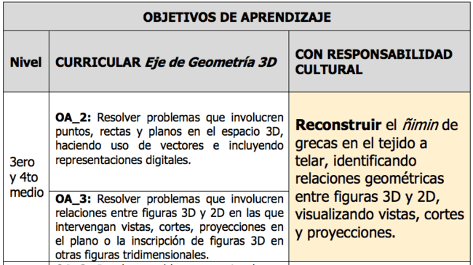

Slide 13
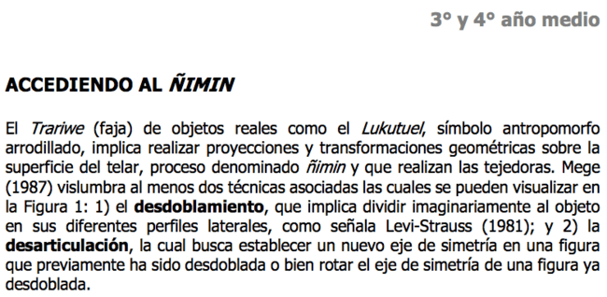

Slide 14
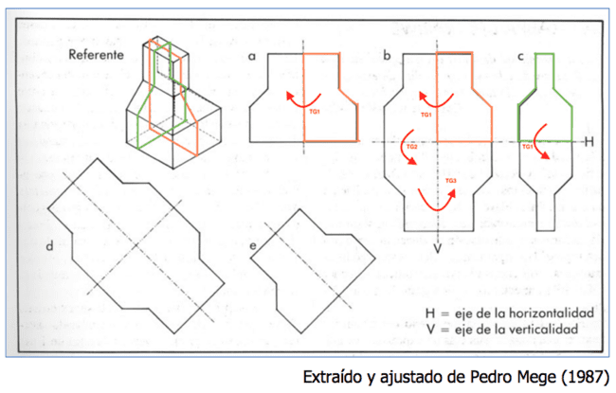

Slide 16
A1. POSIBLES RESPUESTAS

Slide 17
A2. CONSTRUYENDO UN ÑIMIN PARA EL KOPIÚ EN 3D
Actividades de aula

Slide 18
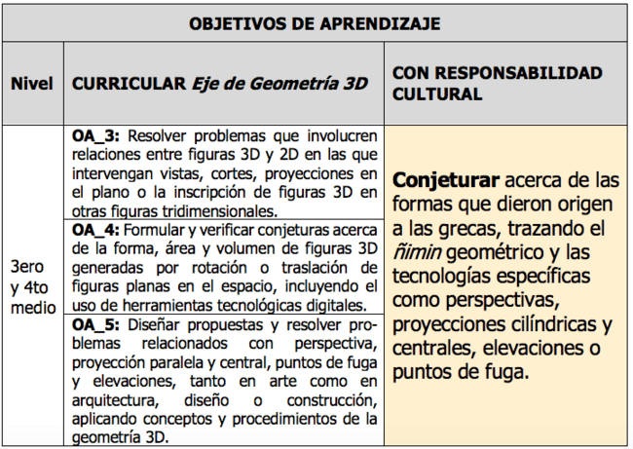

Slide 19
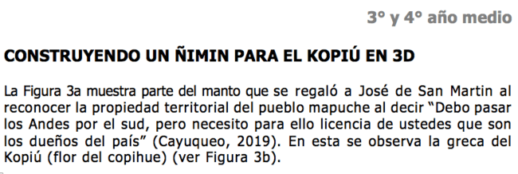

Slide 20
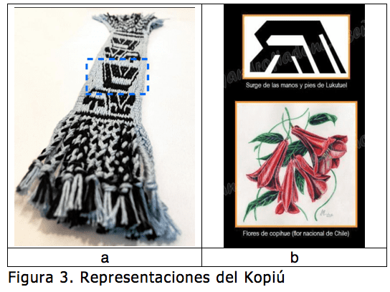

Slide 21
Construya su representación en 3D usando un ñimin adecuado con transformaciones geométricas en Geogebra. Considere una tercera técnica denominada desmembramiento, que trata de componer y descomponer desdoblamientos de forma asimétrica. Describa cada paso.
Por favor usar el siguiente enlace:
https://www.geogebra.org/classic/ahmmzget

Slide 22
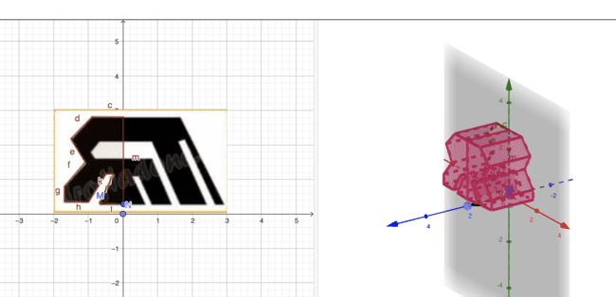
A2. POSIBLES RESPUESTAS

Slide 23
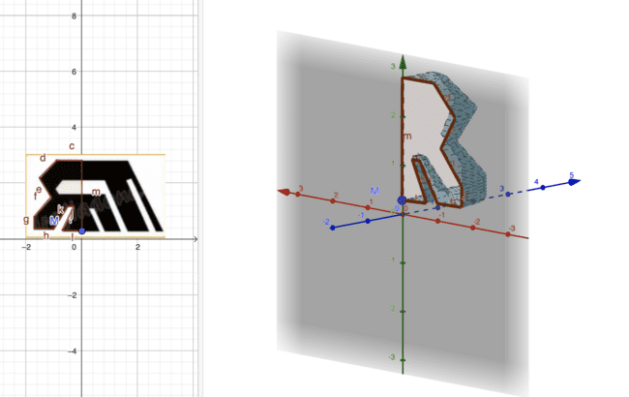

Slide 24
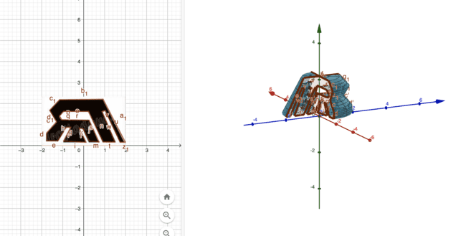

Slide 25
Principales Ideas del Ciclo de Webinar
Matemática Intercultural
¡Los escuchamos!

